Slide 1
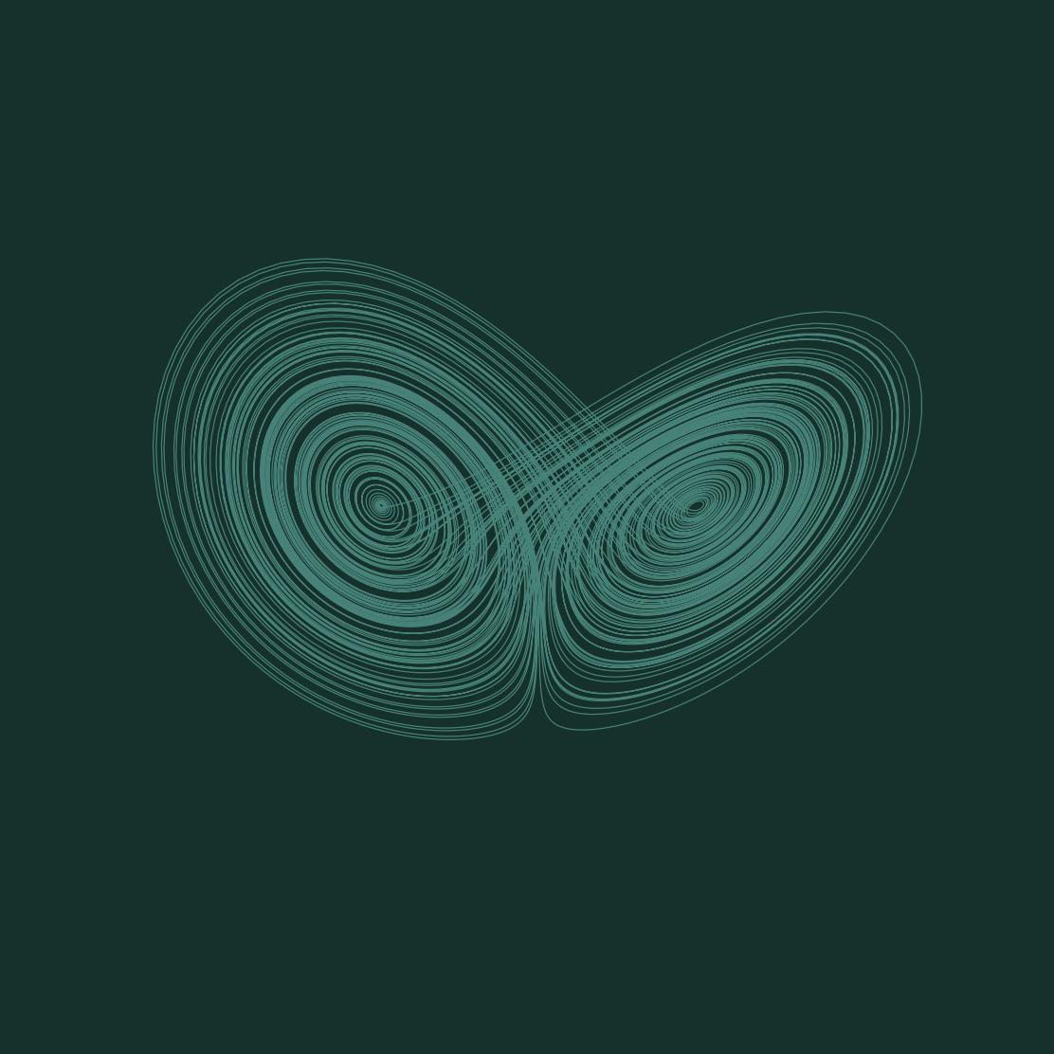
岭南师范学院 · 全校通识课
混沌理论与蝴蝶效应
第 1 讲 混沌就在身边 · 从钟表宇宙到混沌革命
主讲：许乐乐 生命科学与技术学院
课程安排：8 次课 × 2 节（每节 45 分钟） 面向全校各专业
配套：网页互动模拟器（课堂演示）
图：洛伦茨吸引子 —— 确定性方程画出的"蝴蝶双翼"
Notes:
【开场白，约3分钟】
同学们好，我是生命科学与技术学院的许乐乐。从今天开始，我们用8次课、16节课的时间，一起走进一门很特别的学问——混沌理论。
先请大家看屏幕上的这张图：这不是艺术画，而是由三个非常简单的数学方程画出来的轨迹，形状像一只蝴蝶的两片翅膀。它就是著名的"洛伦茨吸引子"，也是"蝴蝶效应"这个名字的来源之一。
今天这节课我们只回答三个问题：什么是混沌？这门课怎么学？以及——300多年前看起来已经被牛顿"解决"的宇宙，为什么到后来反而成了"不可预测"的代名词？
不需要任何高等数学基础，无论你来自哪个专业，都能听懂。我们开始。

Slide 2
开场 · 三个问题
先别急着学理论——回答三个日常问题
01
天气预报为什么超过一周就不准了？
气象卫星越来越多、超算越来越快，可"十天后下不下雨"仍然说不准。
02
健康的心脏，应该像节拍器一样绝对规律吗？
直觉说"应该"，但心电图的证据恰好相反。
03
为什么没有人——包括诺贝尔奖得主——能预测股市崩盘？
1987年"黑色星期一"单日暴跌22.6%，事前毫无征兆。
提示：三个问题来自三个完全不同的学科，但答案的结构惊人地相似。
混沌理论与蝴蝶效应 · 第1讲
第 2 / 36 页
Notes:
【导入，约4分钟】
上课前，先问大家三个问题，请同学们在心里给出自己的答案，可以举手说一说。
第一，为什么天气预报超过一周就基本不可信？是气象局不努力吗？
第二，伸出手指摸摸自己的脉搏——健康的心脏，应该像节拍器一样"哒、哒、哒"绝对规律吗？很多人会说"应该"，但医学上恰恰相反：绝对规律的心跳反而是危险的信号。
第三，如果有一位"股神"声称能精确预测股市，你会把钱交给他吗？1987年10月19日，美国股市一天跌了22.6%，事前没有任何一条新闻能解释它。
（稍作停顿，收集2—3个学生的回答）
这三个问题看似风马牛不相及——一个归气象，一个归医学，一个归金融。但今天这节课结束时，你会发现它们背后是同一件事。这件事，就叫"混沌"。

Slide 3
现象层 · 感知混沌
混沌就在身边：六个学科，同一种气质
天气预报（气象学）
初始测量差一点点，两周后的预报就面目全非。
心脏节律（医学）
健康的心率忽快忽慢；过于规律反而是病。
股市崩盘（经济学）
极端事件远比"正态分布"预言的频繁。
树叶脉络（生物学）
叶脉的分叉方式，是整棵树的"缩影"（分形）。
巴赫的赋格（音乐）
一条简单规则反复迭代，生出无穷复杂的旋律。
历史转折（历史学）
萨拉热窝的枪声，如何引爆了第一次世界大战？
这些看似无关的现象，背后是否共享同一种"思维方式"？
它们分别来自气象、医学、经济、生物、音乐、历史——却在"不可预测"这一点上表现出惊人相似的气质。这门课就是要讲清楚：这种相似不是巧合，而是深层结构的同构。
混沌理论与蝴蝶效应 · 第1讲
第 3 / 36 页
Notes:
【约5分钟】
把视野再放大一点，这样的现象至少还有六个，遍布各个学科：
气象：小数点后第六位的测量差异，两周后会变成完全不同的天气——这是1963年气象学家洛伦茨的发现，我们下一讲专门讲他。
医学：忽快忽慢的心跳反而是健康的；过于规律的心律可能预示疾病。混沌在这里不是敌人，而是生命活力的体现。
经济：数学家曼德尔布罗特研究棉花价格发现，市场波动不服从我们熟悉的"正态分布"，极端涨跌比想象中频繁得多。
生物：请看一片树叶的叶脉——主脉分叉、支脉再分叉，局部就是整体的缩影。这种结构叫"分形"，第5次课专门讲。
音乐：巴赫的赋格用一个简单主题不断变奏、倒影、缩放，规则不变，却生出无穷的旋律——简单规则产生复杂结构，这正是混沌的核心机制。
历史：1914年萨拉热窝的一声枪响引爆了一战。无数"必然原因"都分析过，但没人能预测那个具体时刻——历史是小事件在复杂系统中被放大的结果。
请大家记住这个感觉：六个领域，六种"不可预测"，气质却如此相似。

Slide 4
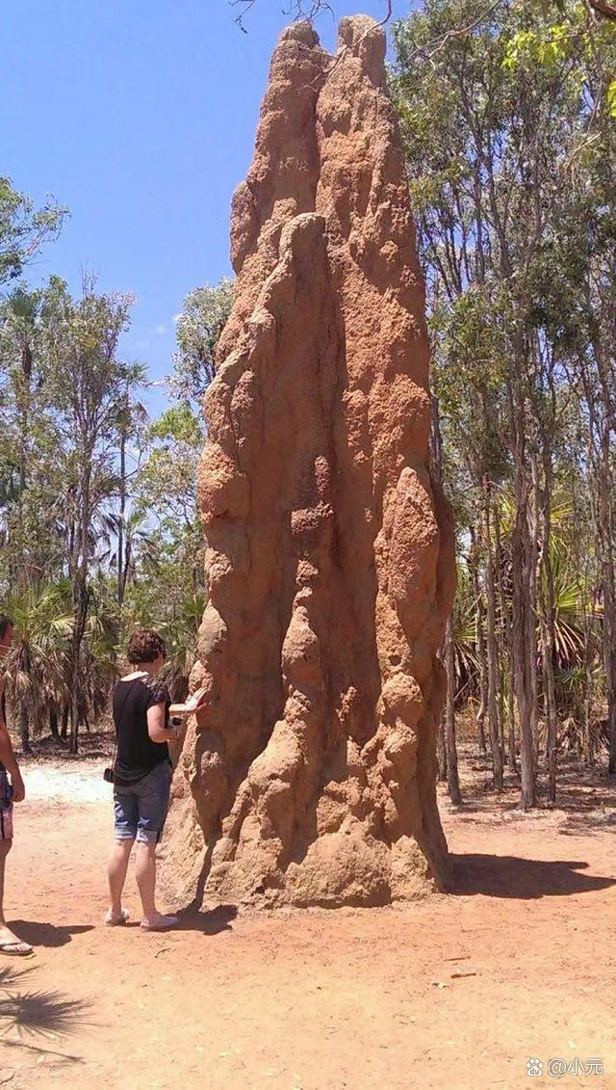
概念层 · 第一次提炼
六个现象的底层，是四个共同的"结构件"
Ⅰ
非线性
"一分耕耘，未必一分收获"——原因与结果不成比例，小扰动可以被放大成大后果。
Ⅱ
反馈
输出回到输入，像滚雪球：结果反过来改变原因，系统因此"自己跟自己对话"。
Ⅲ
初值敏感
"差之毫厘，谬以千里"——起点的微小差异被指数级放大。这是"蝴蝶效应"的学名。
Ⅳ
涌现
简单个体聚集后"冒出"复杂行为：单只蚂蚁很简单，蚁群却会修路架桥。
结论：混沌不是物理学的专利，而是一种跨学科的思维方式。
混沌理论与蝴蝶效应 · 第1讲
第 4 / 36 页
Notes:
【约4分钟】
现在揭晓答案的一部分。这六个现象背后，有四个反复出现的"结构件"：
第一，非线性。通俗讲就是"一分耕耘不一定一分收获"——投入和产出不成比例，小原因可以有大结果。
第二，反馈。系统的输出会回到输入，像滚雪球：这周高速堵了，下周大家改道，于是下周不堵，再下周又堵——结果反过来影响原因。
第三，初值敏感。开始时差之毫厘，后来谬以千里。这是"蝴蝶效应"的学名。
第四，涌现。许多简单的个体凑在一起，会突然"冒出"单个个体不具备的复杂行为——就像单个蚂蚁很简单，蚁群却能修路架桥。
这四个词接下来8次课会反复出现，今天先混个脸熟。
所以"混沌"不是物理学的专利：它是一种跨学科的思维方式——凡是同时具备这些特征的系统，无论是一颗心脏还是一支股票，都会表现出"混沌"的行为。

Slide 5
概念层 · 工作定义
什么是混沌？一句话的工作定义
混沌，是确定性系统中因初值敏感而产生的、长期不可预测的行为。
工作定义（非数学定义）：记住三个关键词即可。
① 确定性
每一步都严格按规律演化，没有掷骰子。明天由今天唯一决定。
② 初值敏感
起点的微小差异被指数级放大，"差之毫厘，谬以千里"。
③ 长期不可预测
短期仍可预测，统计规律也可把握——"长期"才是关键限定词。
词源小注："混沌"是中国本土词汇，不是外来翻译。
《庄子·应帝王》："中央之帝为浑沌……七窍成而浑沌死。"庄子的"浑沌"是"未分化"，科学的"混沌"是"有序中的无序"——神似而不同义（第2讲展开）。
混沌理论与蝴蝶效应 · 第1讲
第 5 / 36 页
Notes:
【约4分钟】
现在给"混沌"一个工作定义——注意，这门课我们不背术语，只要求理解。
混沌是：确定性系统中，因初值敏感而产生的、长期不可预测的行为。
拆开三个关键词：
"确定性"——系统每一步都严格按照规律走，没有任何掷骰子的成分。明天由今天唯一决定。
"初值敏感"——但只要你对"今天"的测量差一点点，算出来的"明天"就完全不同。而且差异是按指数速度放大的，越往后差得越快。
"长期不可预测"——注意是"长期"。短期仍然可预测，统计规律也可预测。天气预报明天准、两周后不准，就是这个道理。
所以混沌系统表面上看起来很"乱"，实际上每一寸都是规律。等会儿我们用双摆亲手验证这句话。
顺便说一下中文里"混沌"这个词的来历：它不是外来翻译，而是我们老祖宗的词。《庄子·应帝王》里"中央之帝为浑沌"，那个"浑沌"是"未分化"的意思；科学上的"混沌"则是"有序中的无序"。二者神似而不同义，第2讲我们还会展开这段文化对话。

Slide 6
概念纠偏 · 先立三条底线
混沌"不是"什么？三个最常见的误解
≠
混沌 ≠ 随机
掷骰子与规律无关；混沌的每一步都严格由规律决定——只是长期行为算不准。
≠
混沌 ≠ 无序
轨迹永不重复，却被约束在有结构的形状上（封面那只"蝴蝶"）。混沌是"有序中的无序"。
≠
蝴蝶效应 ≠ "凡事都有联系"
它只发生在特定系统中（非线性 + 反馈 + 处于混沌区）。不是任意小事都能引发大事，更不是宿命论。
这门课的每次课都有"概念纠偏"环节——今天先记住结论，证据后面逐讲补齐。
混沌理论与蝴蝶效应 · 第1讲
第 6 / 36 页
Notes:
【约3分钟】
学一个新概念，先要"排雷"。"混沌"这个词被大众文化用得太多，误解也最多。这门课会反复做"概念纠偏"，今天先立三条底线：
第一，混沌不是随机。掷骰子是随机——这一次的结果和规律无关。混沌恰恰相反：每一步都严格由规律决定，只是我们算不准它的长期行为。
第二，混沌不是无序。混沌系统有深层的秩序：轨迹永不重复，却被牢牢约束在一个有结构的"形状"上（封面上那只蝴蝶）。用一句话概括：混沌是"有序中的无序"。
第三，蝴蝶效应不等于"凡事都有联系"。这是最大的误用。蝴蝶效应只发生在特定类型的系统里——非线性、有反馈、处于混沌状态。不是随便一件小事都能"引发"大事，也不是说"一切都是命中注定"。
这三条今天先记住结论，后面每一讲都会给它们补上证据。

Slide 7
课程定位 · 通识课的意义
这门课给你什么？四种可迁移的科学素养
01 识别
看到预报失灵、心律不齐、叶脉分叉时，能认出背后的"非线性"与"混沌"特征，而不是归因于运气或随机。
02 理解
理解"决定论 ≠ 可预测性"：即使宇宙是决定论的，我们也可能无法长期预测它——这是科学对自身局限的诚实。
03 应用
用混沌思维分析自己专业的问题：文学的叙事分叉、管理的组织临界点、计算机的适应性算法。
04 批判
能批判大众文化对"蝴蝶效应"的滥用——它不是"凡事都有联系"，不是宿命论，也不是不可知论。
这四项能力，就是我们这门课平时作业与期末作业的评分维度。
混沌理论与蝴蝶效应 · 第1讲
第 7 / 36 页
Notes:
【约3分钟】
那这门通识课到底要给大家带来什么？不是要把各位培养成混沌理论专家，而是四种"可迁移的科学素养"——带走之后，放在任何专业里都用得上：
一是识别：以后看到预报失灵、心律不齐、市场暴涨暴跌、叶脉分叉，能看出背后的非线性与混沌特征，而不是简单说"运气不好"或"纯属随机"。
二是理解：理解"决定论不等于可预测性"——这是本课最核心的思想，今天下半节课专门讲。
三是应用：用混沌思维分析自己专业的问题。学文学的可以分析叙事的分叉点，学管理的可以理解组织变革的临界点，学计算机的可以设计更有适应性的算法。
四是批判：电影《蝴蝶效应》把蝴蝶效应拍成了"凡事皆有宿命"，这是典型的滥用。学完之后，你要能一眼识别这类误用。
这四条就是我们期末作业的评分维度。

Slide 8
课程地图 · 8次课
八次课，一场从"钟表"到"蝴蝶"的旅行
课次 | 主题 | 核心问题 | 学科主场
第1次 | 混沌就在身边 · 钟表宇宙到混沌革命 | 决定论等于可预测吗？ | 综合 · 物理
第2次 | 洛伦茨的蝴蝶 | 蝴蝶效应到底是什么、不是什么？ | 气象 · 数学
第3次 | 非线性与分岔 | 简单规则如何产生复杂行为？ | 生态 · 物理
第4次 | 奇怪吸引子 | 混沌中的"秩序"长什么样？ | 物理 · 医学
第5次 | 分形：大自然的几何语言 | 海岸线到底有多长？ | 艺术 · 地理
第6次 | 曼德尔布罗特集 · 生命节律 | 心跳为什么需要"一点混沌"？ | 数学 · 生物医学
第7次 | 社会脉动 · 同步与涌现 | 股市、历史与千禧桥的启示 | 经济 · 人文社科
第8次 | 混沌思维 · 混沌的未来 | 量子、气候与人工智能中的混沌 | 前沿 · 综合
设计说明：每 2–3 次课切换一次学科视角，防止认知疲劳，让每个专业都有"主场"。
混沌理论与蝴蝶效应 · 第1讲
第 8 / 36 页
Notes:
【约3分钟】
看一下8次课的整体地图。课程对应教材的"五部曲、十二章"，我把它压缩到了8次课里：
第1次课，今天，导论加第1章，讲混沌如何被"发现"的前史。
第2次课是主角登场——洛伦茨1961年的"舍入误差"和蝴蝶效应的正式诞生，这是全课的重头戏。
第3次课讲非线性和分岔：为什么"简单的规则"能产生"复杂的世界"，还会认识一个神奇的常数4.669。
第4次课讲奇怪吸引子，封面那只蝴蝶就是其中最著名的一只。
第5次课是分形专题——海岸线有多长？这个问题的答案会颠覆你对"长度"的理解，也是艺术生同学的主场。
第6次课从曼德尔布罗特集讲到生命节律：你的心脏、大脑和种群生态里的混沌，生物、医学背景同学的重点。
第7次课转向社会：股市、历史、伦敦千禧桥——为什么两千人走在一座桥上会把桥"走晃"。
第8次课收束：混沌思维与科学前沿——量子、气候和人工智能。
可以看到，每两三次课就切换一次学科视角，这是刻意设计的：防止认知疲劳，也让每个专业的同学都有"主场"。

Slide 9
学习方法 · 三层螺旋
每次课走三圈：现象 → 概念 → 思辨
现象层
感知混沌在身边
从故事和日常现象开始：水龙头滴水、心跳、股市——先"感觉到"，再谈理解。
概念层
理解核心思想
提炼1–3个核心概念，用相图、分岔图等几何直观代替公式推导——"看见"混沌。
思辨层
反思哲学启示
决定论与自由意志、还原论与整体论、概念纠偏——没有标准答案，训练判断力。
↻ 下一章在更高的层次上回到同一主题——螺旋上升，而非直线推进
数学门槛怎么控制？
正文只用初等数学（代数、几何、简单迭代）；公式推导放在教材"数学深潜"侧边栏，供理工科同学选读；
每次课配一个可动手的小实验或在线模拟器——"做一遍，胜过读十遍"。
混沌理论与蝴蝶效应 · 第1讲
第 9 / 36 页
Notes:
【约3分钟】
再介绍一下这门课的学习方法——"三层螺旋"。
传统教材是"线性递进"的：先定义、再定理、再例题。这种结构对通识课不友好——非理工科同学往往第三节课就掉队了。
我们换种走法：每次课都走"现象层→概念层→思辨层"三圈。先在现象层，用故事和案例让你"感觉到"混沌的存在——比如刚才的六个现象；再到概念层，提炼核心思想，但用图像和类比代替公式推导，让大家"看见"混沌而不是"计算"混沌；最后到思辨层，讨论哲学启示和常见误解，没有标准答案，训练的是判断力。
今天这节课本身就是一个样板：前半小时是现象层和概念层，后一小时走进第1章，就是完整的三层螺旋。
数学怎么办？正文基本不用高等数学。想深挖公式的理工科同学，教材侧边栏有"数学深潜"，计算实验配了Python代码——"做一遍胜过读十遍"。

Slide 10
学习方法 · 分专业路线
三条学习路线：找到属于你的"抓手"
专业背景 | 重点关注 | 建议策略 | 主场课次
文科（文/史/哲/管理等） | 故事、哲学、概念图、人文案例 | 现象层 → 思辨层 → 概念层；数学深潜可跳过 | 第1、2、7、8次
理工科（数/理/计算机/生物等） | 模型、计算实验、数学深潜 | 概念层 → 动手做实验 → 思辨层 | 第3、4、6、8次
艺术类（美术/音乐/设计等） | 分形美学、生成艺术、视觉化内容 | 现象层（艺术案例）→ 概念层 → 创作实践 | 第5、6、8次
建议仍按课次顺序跟完全程——混沌理论的魅力，恰恰在于一个概念能同时照亮多个学科。
混沌理论与蝴蝶效应 · 第1讲
第 10 / 36 页
Notes:
【约2分钟】
不同专业的同学，听课的"抓手"不一样，给大家三条路线：
文科同学（文学、历史、哲学、管理等）：重点放在故事、哲学和概念图上。教材里的科学史故事、"哲学驿站"是为你准备的；数学深潜可以跳过，不影响理解主线。你们的主场在第1、2、7、8次课。
理工科同学（数学、物理、计算机、生物等）：概念之外，建议动手做计算实验，Python代码都配套好了；想深挖的看"数学深潜"侧边栏。主场在第3、4、6、8次课。
艺术类同学（美术、音乐、设计等）：第5、6次课的分形是你们的重头戏——分形艺术、生成设计、算法作曲都会讲到，期末作业可以用一幅原创分形作品加"艺术家声明"来完成。
当然，最好的方式是跟着课堂走完全程——混沌理论的魅力恰恰在于它打通学科壁垒。

Slide 11
课堂互动 · 实验0
亲手制造一次混沌：双摆模拟器
课堂演示三步走
① 自由运行
设定两个初始角度，观察双摆"毫无章法"的运动。
② 开启对比模式
同时运行两条轨迹：初始角度只差 0.001°（红 / 青双线）。
③ 观察分离时刻
前几秒几乎重合；约 8–10 秒后彻底分道扬镳。
观察任务（边演示边回答）
· 两条轨迹大约第几秒开始肉眼可见地分开？
· 把初值差再缩小100倍，结果会怎样？
双摆示意图（课堂版模拟器截图区域）
模拟器文件：配套资源/双摆混沌模拟器_课堂版.html（浏览器直接打开，无需联网，课后可自行把玩）
混沌理论与蝴蝶效应 · 第1讲
第 11 / 36 页
Notes:
【课堂互动环节，约8分钟。提前在教师机浏览器打开：配套资源/双摆混沌模拟器_课堂版.html】
光说不练假把式，我们亲手"制造"一次混沌。请看这个双摆——一根杆吊着另一根杆，下端各有一个摆锤，就这么多零件。它遵循的物理规律只有牛顿定律，再"确定性"不过了。
操作演示：
第一步，我把两个初始角度设到120°和150°，点"开始"，大家看它的运动——毫无规律可言，像个喝醉酒的机器人。
第二步，关键实验：开启"对比"模式（B组初值差选0.001°）。现在屏幕上同时跑两条轨迹，红色那条初始角度是120°，青色那条是120.001°——差了千分之一度，比一根头发丝的摆动还小。
大家注意观察：开始几秒，两条线几乎重合（请学生齐声观察）；大约8到10秒后——分开了！而且越分越开，最后完全是两种花样。
请同学们记住这个画面：同一个装置、同一条物理定律，只差千分之一度的起点，十几秒后就给出了完全不同的答案。
【互动提问】谁能预测10秒后摆锤的位置？为什么不能？——引出下一页。

Slide 12
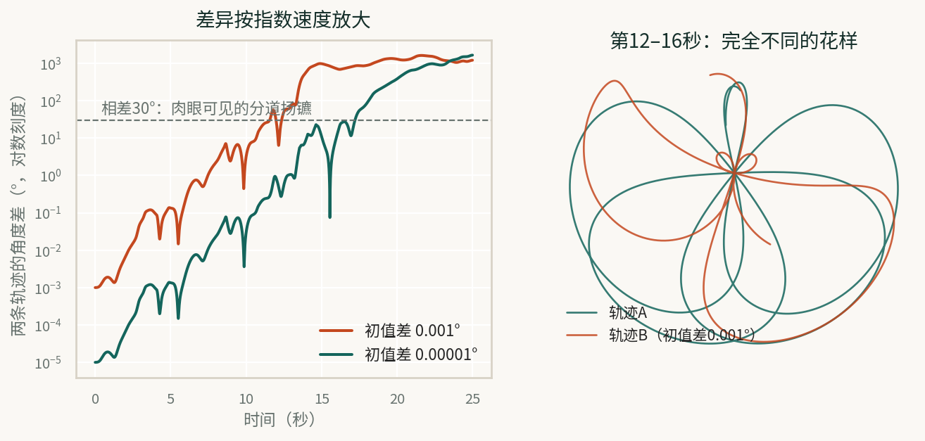
概念层 · 初值敏感性的证据
演示结果：差异按指数速度放大
读图：纵轴每格放大 10 倍——差异每 2–3 秒约放大 10 倍；初值差缩小 100 倍（绿线），分离只推迟几秒，结局不变。
结论：缩小测量误差只能"推迟"、无法"避免"发散——这正是天气预报"两周上限"的数学本质。
混沌理论与蝴蝶效应 · 第1讲
第 12 / 36 页
Notes:
【约4分钟】
刚才的演示用数据画出来，就是这两张图。
看左图：横轴是时间，纵轴是两条轨迹的角度差——注意纵轴是对数刻度，每格放大10倍。红色线是初值差千分之一度的情况：差异大约每两三秒翻10倍，这就是"指数放大"；到第12秒左右，角度差达到30度，肉眼清晰可见地分开了。绿色线是初值差缩小100倍的情况——分离只是推迟了几秒，结局一模一样。
这张图告诉我们两件事：第一，缩小测量误差只能"推迟"不能"避免"发散——误差缩小100倍，只换来几秒钟的可预测时间。第二，这就是天气预报"两周上限"的数学本质：大气的初值敏感性和双摆是同构的。
右图是第12到16秒两条轨迹各自画出的花样——同一个双摆，同一个定律，完全不同的命运。
这就是本课第一次"认知冲击"：一个只有两个零件、纯确定性的装置，就能让"预测"在十几秒内失效。

Slide 13
上半场小结 · 转折
连一个双摆都算不准，
那我们凭什么算准整个宇宙？
300年前，科学家的答案恰恰相反：宇宙是一台精密的钟表。
下半场：这个信念如何登顶辉煌，又如何在"三体问题"上撞出第一道裂缝。
第 13 / 36 页
Notes:
【承上启下，约2分钟；第一节课到此可留5分钟休息】
让我们把问题推到极致。
一个双摆，只有两个零件、一条牛顿定律，预测就撑不过十几秒。
那么，换成整个太阳系、换成大气、换成你身边的世界呢？
有意思的是，300多年前的科学家曾经给出过完全相反的答案——他们认为宇宙是最"听话"的机器：齿轮啮合、分毫不差，只要知道现在，就能算出全部未来。这种信念叫"钟表宇宙"。
下半节课，我们就讲这个信念如何走向辉煌，又如何在一个"三体问题"上，撞出了第一道裂缝。这道裂缝的名字，今天叫"混沌"。
【课间休息提示：可让前排同学上讲台亲手玩一玩双摆模拟器。】

Slide 14
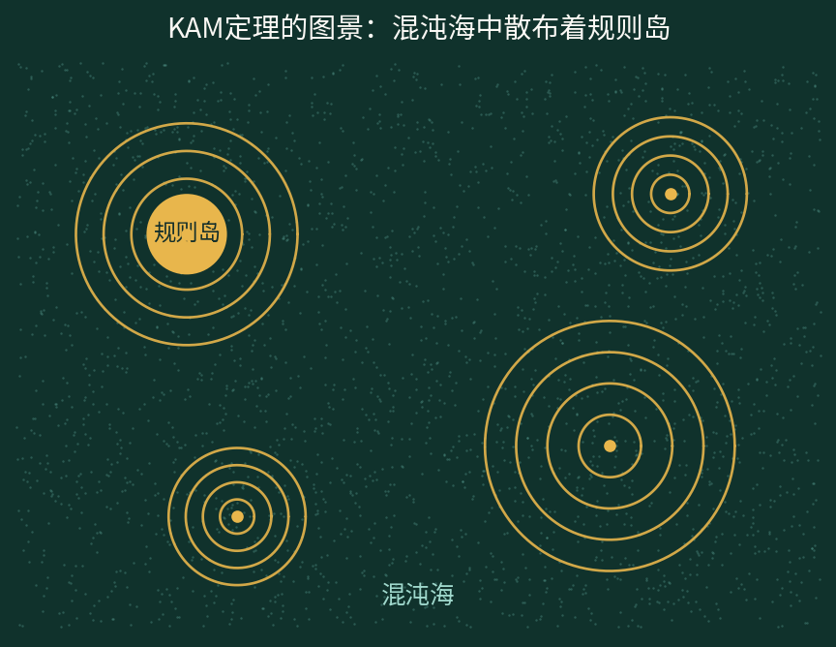
第一部 · 混沌的黎明
第 1 章
从钟表宇宙到混沌革命
核心叙事：牛顿的辉煌 → 拉普拉斯妖 → 庞加莱的困惑 → KAM定理
核心问题：决定论，等于可预测吗？
第 14 / 36 页
Notes:
【第二节课开始，约1分钟】
欢迎回来。现在正式进入第1章：从钟表宇宙到混沌革命。
这一章是混沌理论的"史前史"——在"混沌"这个词还没有进入科学文献之前，人类其实已经三次与它擦肩而过：牛顿的辉煌让决定论登上顶峰；庞加莱在三体问题里第一次摸到了混沌的数学实体；KAM定理则给出了规则与混沌共存的宇宙图景。
本章的四个站点：牛顿的辉煌 → 拉普拉斯妖的宣言 → 庞加莱的昂贵错误 → KAM定理的回答。最后我们留一点时间讨论一个哲学问题：如果宇宙是决定论的，自由意志还存在吗？

Slide 15
现象层导入 · 科学史故事
1887年，一位国王的悬赏：太阳系稳定吗？
1885年，瑞典国王奥斯卡二世通过皇家科学院悬赏一万克朗：
"证明太阳系是稳定的——行星轨道将永远保持，还是终将相撞、飞散？"
难点在于：牛顿解决了二体问题（完美椭圆、精确可算），但三体问题两百年来无人能解。
法国数学家亨利·庞加莱参赛，提交270页论文，获一等奖。
付印前夜，他发现了一个致命错误——于是自费召回全部已印论文，据说花费超过奖金本身。
科学史上最昂贵的"错误"
为什么一个错误值这么多钱？
因为错误里藏着一整门新科学——修正后的论文首次描述了后来被称为"混沌"的数学结构。
要理解庞加莱错在哪、又发现了什么，先看看他挑战的对象——牛顿的钟表宇宙有多辉煌。
混沌理论与蝴蝶效应 · 第1讲 · 第1章
第 15 / 36 页
Notes:
【现象层导入·科学史故事，约5分钟】
故事从1885年瑞典斯德哥尔摩的一个冬夜讲起。
瑞典国王奥斯卡二世是个科学迷。他通过皇家科学院宣布了一项悬赏：谁能证明太阳系是稳定的——行星轨道会永远保持下去，还是会有一天相撞或者飞散——奖金一万克朗，这在当时是一笔巨款。
这个问题为什么难？牛顿早就解决了"二体问题"：一个太阳一颗行星，轨道是完美的椭圆，几百年后的位置都能算出来。但只要再加一个天体——太阳、地球、月亮这样的"三体"——两百年来没有人能找到精确的公式解。
法国数学家亨利·庞加莱参赛了，研究的是"限制性三体问题"。他提交了一篇270页的论文，评审团授予他一等奖。可就在论文即将付印时，庞加莱发现自己犯了一个致命错误。
接下来他的选择是科学史上的一段佳话：他自费召回了所有已印好的论文——据说花的钱超过了奖金本身。而在修正后的论文里，他写下了一段让人类第一次直面"混沌"的描述。
为什么一个错误值这么多钱？因为那个错误里藏着一整门新科学。

Slide 16
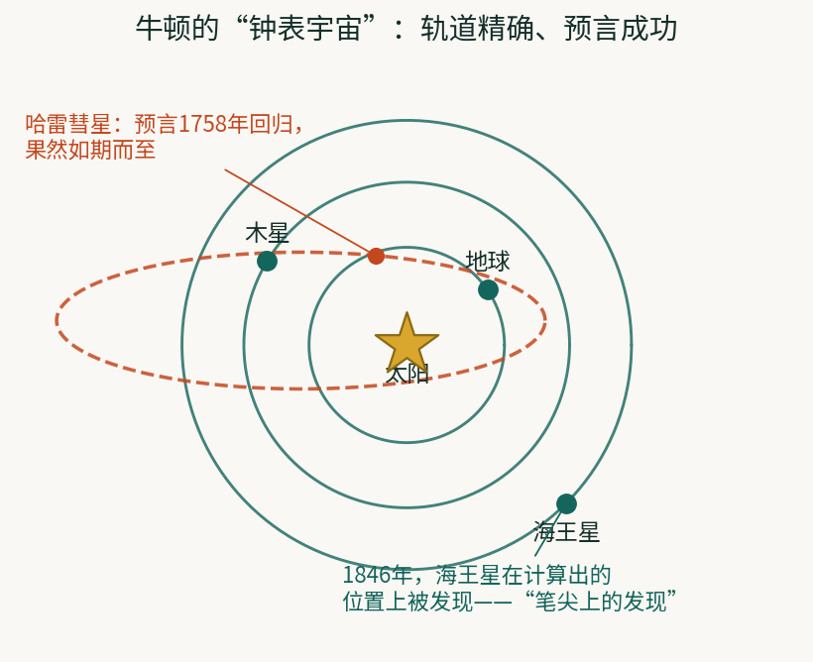
第一节 · 钟表宇宙与决定论
牛顿的辉煌：两次"封神"的预言
1687年《自然哲学的数学原理》：一条万有引力定律，统一了苹果落地与行星绕日。
预言一：哈雷彗星。哈雷用牛顿定律算出彗星轨道，预言1758年回归——如期而至。
预言二：海王星。1846年勒维耶纯用纸笔算出未知行星的位置，望远镜一照即中——"笔尖上的发现"。
由此形成的信念：宇宙是一台精密钟表——知道初始状态，就能算出全部未来。
示意图：行星轨道（实线）与哈雷彗星轨道（虚线）
混沌理论与蝴蝶效应 · 第1讲 · 第1章
第 16 / 36 页
Notes:
【第一节·钟表宇宙与决定论，约4分钟】
要理解庞加莱的困惑有多深，先得理解牛顿的成功有多大。
1687年，牛顿出版《自然哲学的数学原理》，提出万有引力定律：任何两个物体之间都有引力，大小正比于质量、反比于距离平方。就这么一条简单的定律，解释了苹果落地、月球绕地、行星绕日——开普勒的行星运动三定律全都能从它推导出来。
更令人叹服的是它的预测能力，两次封神：
第一次，哈雷彗星。牛顿的好友哈雷用万有引力算出这颗彗星的轨道，预言它1758年回归——哈雷本人没能活到那一天，但彗星如期而至。
第二次更传奇：1846年，法国天文学家勒维耶发现天王星轨道有"摄动"，他假设存在一颗未知行星，纯用纸笔算出了它的位置。望远镜对准那个位置——海王星真的就在那里。这被称为"笔尖上的发现"。
于是19世纪的科学图景顺理成章：宇宙是一台精密的钟表，齿轮啮合、发条上紧，只要知道初始状态，未来尽在掌握。这就是"钟表宇宙"。

Slide 17
第一节 · 拉普拉斯妖
1814年，决定论的极致宣言
“
一个智慧生灵，如果能在某一时刻知道自然界所有的力和所有物体的位置，并且有能力分析这些数据，那么它就能用一个公式，描述从最大的天体到最小的原子的运动。对它来说，没有什么是不确定的；未来如同过去，尽收眼底。
—— 皮埃尔-西蒙·拉普拉斯《概率的哲学导论》（1814），后世称之为"拉普拉斯妖"
这句话的份量：不只是行星可预测——你此刻的念头、明天的雨、千年后的世界，原则上"早已注定"。
请带着一个问题继续听：拉普拉斯妖成立的条件是什么？
混沌理论与蝴蝶效应 · 第1讲 · 第1章
第 17 / 36 页
Notes:
【约4分钟】
钟表宇宙的信念，在1814年被推到了逻辑顶点。法国数学家拉普拉斯写下了科学史上最有名的一段话——我给大家念一遍：
（朗读）"一个智慧生灵，如果能在某一时刻知道自然界所有的力和所有物体的位置，并且有能力分析这些数据，那么它就能用一个公式，描述从最大的天体到最小的原子的运动。对它来说，没有什么是不确定的；未来如同过去，尽收眼底。"
这个假想中的"智慧生灵"，后来被叫做"拉普拉斯妖"。
请大家体会这句话的份量：它不只是说"行星可以预测"，而是说——你此刻的每一个念头、明天的每一场雨、一千年后的世界，原则上早已注定，只是你算不出来。
这就是"决定论"的极致宣言。整个19世纪，科学家基本相信这个图景。
请同学们先在脑子里留下一个问题：拉普拉斯妖真的成立吗？成立的条件是什么？——这个问题将贯穿本章。

Slide 18
概念层 · 决定论
“决定论”有两种含义，混用是误解之源
哲学决定论
宇宙中所有事件，都由先前状态按自然规律唯一决定。
形而上学命题——科学无法直接证明或证伪。
科学决定论
给定系统的初始条件和运动方程，其未来在数学上唯一确定。
可操作的命题——双摆给定两个初始角度，方程只有一条解。
拉普拉斯妖真正依赖的，是一个隐含假设 ↓
"数学上唯一确定" = "人类算得出来"？
混沌理论的回答：不等。唯一确定 ≠ 算得出来。
因为计算对初始数据的微小误差极度敏感，而任何实际测量都不可能无限精确。
混沌理论与蝴蝶效应 · 第1讲 · 第1章
第 18 / 36 页
Notes:
【概念层，约4分钟】
拉普拉斯妖背后是"决定论"这个词。这里有一个重要的辨析——"决定论"在两种意义上被使用，混用是误解之源：
哲学决定论：宇宙中所有事件都由先前状态按自然规律唯一决定。这是一个形而上学命题，科学无法直接证明或证伪它。
科学决定论：给定一个系统的初始条件和运动方程，它的未来在数学上唯一确定。这是可以操作的：比如双摆，给定两个初始角度，方程只有一条解。
拉普拉斯妖真正依赖的，其实是一个隐含假设——"数学上唯一确定"就等于"人类算得出来"。
这个假设听上去天经地义：方程的解都唯一了，把它算出来不就行了？
混沌理论的全部革命性，就浓缩在对这个等号的否定里：唯一确定 ≠ 算得出来。原因正是刚才双摆演示看到的——计算结果对初始数据的微小误差极度敏感，而任何实际测量都不可能无限精确。
一句话：拉普拉斯妖需要"无限精确的测量 + 无限强大的计算"，而这两者物理上都不存在。

Slide 19
思辨层 · 全课核心
关键一问：电影拍好了，不等于你看过剧本
决定论说
"给定现在的状态，按自然规律，未来只有一种可能。"
→ 好比电影已经拍完：结局从第一秒起就确定了。
可预测性说
"我们能计算出未来会发生什么。"
→ 好比你能提前拿到剧本：结局还没演，你已经知道。
即使电影已经拍好（决定论为真），
我们也可能永远拿不到剧本（预测不可能）。
原因：计算要求"此刻"的无限精确状态，而任何测量都只有有限精度——
双摆演示中，第6位小数的差异，十几秒后就毁掉了全部预测。
混沌理论与蝴蝶效应 · 第1讲 · 第1章
第 19 / 36 页
Notes:
【约3分钟】
"决定论不等于可预测性"是全课最重要的思想，值得再用一个比喻夯实一遍。
想象一部电影已经拍完了：结局从第一秒起就完全确定——这是"决定论"。但你坐在电影院里，看不到剧本，猜不到结局——这是"不可预测性"。
混沌理论告诉我们：即使电影已经拍好（宇宙是决定论的），我们也可能永远拿不到剧本（长期预测不可能）。因为想要算出结局，需要知道"此刻"的无限精确的状态，而任何测量都只有有限精度——双摆演示已经让我们看到，第6位小数的差异十几秒后就会毁掉全部预测。
用一句话总结这页：未来或许早已"注定"，但"注定"不等于"可知"。
有的哲学家认为，这个区分恰恰为自由意志留下了空间——我们最后讨论。
【过渡】好，理论铺垫完毕。现在回到1887年，看庞加莱如何在三体问题里第一次撞上这堵墙。

Slide 20
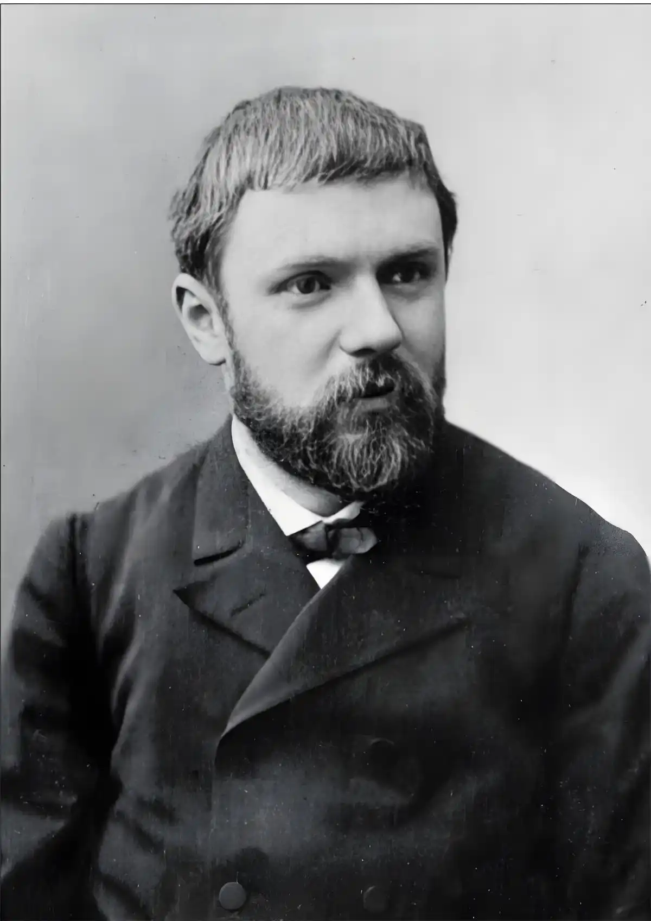
科学史驿站 · 人物
庞加莱：最后的数学全才
· "最后的数学全才"：在他之后，再无人能精通数学所有分支
· 涉猎天体力学、拓扑学、相对论、电磁学；也是畅销全国的科学散文家
· 著《科学与方法》：记录灵感如何在散步、上车的一瞬间闪现
· 1887年，33岁的他参赛研究"限制性三体问题"：一个小天体在两个大天体的引力场中运动
亨利·庞加莱
Henri Poincaré
1854–1912 · 法国
"发现来自直觉，逻辑只是事后整理。"
—— 庞加莱谈数学创造（《科学与方法》）
他以为自己赢得了悬赏——实际上，他即将撞见一片无人见过的数学新大陆。
混沌理论与蝴蝶效应 · 第1讲 · 第1章
第 20 / 36 页
Notes:
【科学史驿站，约3分钟】
介绍本章的主角：亨利·庞加莱（1854–1912）。
他被称为"最后的数学全才"——在他之后，数学分工越来越细，再没有人能同时精通数学的所有分支。他一生涉猎天体力学、拓扑学、相对论、电磁学，据说爱因斯坦广义相对论的数学工具里有相当部分源自庞加莱的工作；他还是个散文家，写科学哲学畅销整个法国。
他有一句名言，送给所有做研究的同学："数学家是'做'数学的人，就像画家是画画的人"——真正的发现来自直觉，逻辑只是事后整理。他研究自己的思维过程，还写过一本《科学与方法》，描述灵感如何在散步、上车的一瞬间闪现。
1887年，33岁的庞加莱向国王的悬赏发起了冲击。他选择的突破口是"限制性三体问题"——假设第三个天体质量很小（比如一颗小行星），在两个大家伙（太阳、木星）的引力场里运动。
他以为自己赢了。实际上，他即将发现一片谁也没见过的数学新大陆。

Slide 21
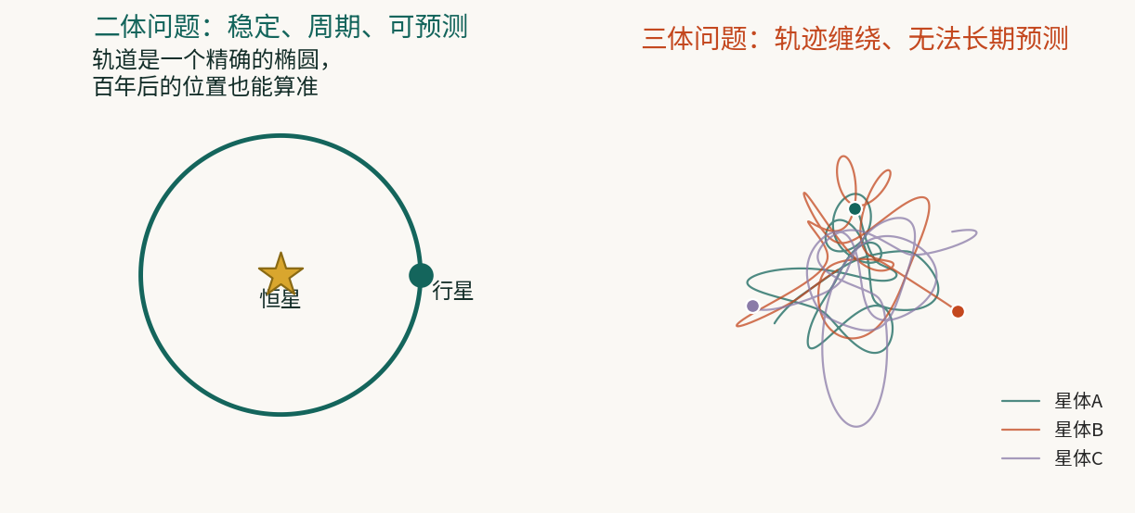
第二节 · 三体问题
两个天体稳定，三个天体"失控"
为什么多一个天体就完全不同？二体系统中约束足够多，方程可以精确求解（"可积系统"）；
三体系统中每个天体同时被两个方向拉扯，力的方向时刻在变，方程不再有精确解（"不可积系统"）。
混沌理论与蝴蝶效应 · 第1讲 · 第1章
第 21 / 36 页
Notes:
【第二节·三体问题，约4分钟】
先看一眼庞加莱面对的难题本身。
左图：二体问题。一个恒星一颗行星，解出来就是开普勒椭圆——干净、周期、永恒，几百年后的位置都能算准。这是牛顿留给人类的礼物。
右图：三体问题。三颗质量相当的星体互相拉扯。大家看它们的轨迹——缠绕、打转、忽近忽远，像三根缠在一起的毛线。这是计算机数值模拟的结果；用笔和纸，写出它的精确公式，至今无人做到。
为什么多一个天体，世界就完全不同？因为二体系统里，每个天体的受力只来自一个对象，运动的"约束"足够多，方程可以精确求解；三个天体时，每个天体同时被两个方向拉扯，力的方向时刻在变，方程不再有精确解——这就叫"不可积系统"。
庞加莱研究的正是右图这种情况的简化版。他原本想证明：这些轨迹虽然复杂，但终究是"规矩"的。他的错误，恰恰出在这个"以为"上。
【课堂互动预告】课后大家可以打开"三体问题模拟器"（配套资源文件夹），亲手调一调初始位置，感受两个世界的天壤之别。

Slide 22
第二节 · 科学史上最昂贵的错误
270页论文、一次获奖、一场召回
1887 参赛：提交270页论文，研究限制性三体问题
1889 获奖：评审团授予一等奖，国王颁发一万克朗奖金
付印前夜 发现致命错误：原以为"同宿轨道"是简单规矩的——错了
1890 自费召回已印论文，推倒重写（花费据说超过奖金）
修正版 新大陆：首次描述混沌的数学结构，开创动力系统几何方法
学术伦理注脚：他本可以装作没看见——但他选择公布错误、推倒重来。
混沌理论与蝴蝶效应 · 第1讲 · 第1章
第 22 / 36 页
Notes:
【科学史·叙事页，约4分钟】
我们把庞加莱的这段经历按时间线捋一遍，它几乎是一部学术惊悚片：
1887年，庞加莱提交了270页的参赛论文。评审团由当时最负盛名的数学家组成，授予他一等奖。1889年1月，他获得了国王颁发的奖金。
戏剧性的一幕来了：就在论文已经排版付印之后，庞加莱在校对时发现，自己对"同宿轨道"——一种无限趋近某个特殊状态的轨道——的处理有致命错误。他原以为这种轨道是简单的、规矩的。
他立刻通知期刊，自费召回所有已印好的杂志，重新撰写相关章节。据说召回的费用超过了他得到的奖金。
但在修正的论文里，他写下了一句注定不朽的话（下一页我们读原文）：他发现的轨道复杂到"无法想象、无法绘制"。
同学们，这就是科学史上最昂贵的错误，也是最高产的错误：为了修补它，庞加莱发明了研究动力系统的全新几何方法，现代混沌理论、拓扑学都从这里发源。
顺便说一句学术伦理：他本可以装作没看见。但他选择公布错误、推倒重来。这也是科学精神的一部分。

Slide 23
第二节 · 同宿缠绕
“复杂到无法绘制”：混沌的最早印记
“
人们会被这些交叉点的复杂性震惊——这种复杂性不仅令人难以想象，而且无法绘制。
—— 庞加莱，关于"同宿缠绕"（homoclinic tangle），1890年修正版论文
揉面团比喻：他到底看到了什么？
厨师反复做两个动作：擀平拉长（拉伸）→ 对折回来（折叠）。
两粒紧挨的芝麻：拉伸让距离成倍分开，折叠又把它们兜回面团里。
几十次之后：芝麻位置毫无关系，面团变成"千层饼"式的精细结构。
三体轨道在做同样的事：相邻轨迹被指数级拉开（初值敏感的最早印记），又被引力折叠回来，与自身无限交叉缠绕。
记住八个字：拉伸放大差异，折叠留住秩序。（第4次课再见）
混沌理论与蝴蝶效应 · 第1讲 · 第1章
第 23 / 36 页
Notes:
【约4分钟】
现在读庞加莱在修正版论文里写下的那段话。这是人类历史上第一次对混沌的数学描述，我慢慢念：
（朗读）"人们会被这些交叉点的复杂性震惊——这种复杂性不仅令人难以想象，而且无法绘制。"
他看到了什么？要理解这句话，用一个揉面团的比喻：
想象一坨面团，厨师反复做两个动作——先擀平拉长（拉伸），再对折回来（折叠）。撒进去两粒紧挨着的芝麻，拉伸让两粒芝麻的距离成倍分开，折叠又把它们兜回来困在面团里。反复几十次之后，两粒芝麻的位置已经毫无关系；而面团本身变成了千层饼一样的精细结构。
庞加莱发现，三体问题的轨道就在做一模一样的"拉伸与折叠"：相邻轨迹被指数级拉开（这就是初值敏感性的最早数学印记！），又被引力折叠回来，于是轨道与自己反复交叉、缠绕，形成无限精细的网格——他称之为"同宿缠绕"。
请大家记住这八个字：拉伸放大差异，折叠留住秩序。第4次课讲奇怪吸引子时，这八个字还会回来。

Slide 24
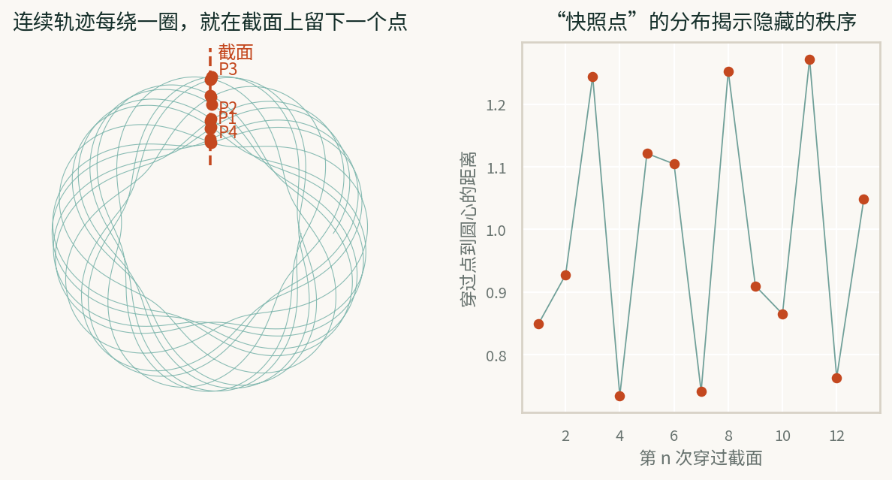
第二节 · 方法创新
庞加莱截面：给连续运动拍"快照"
思想：降维
不跟踪整条轨迹，只记录它每次穿过固定截面的位置——连续运动变成一串离散的点。
规则运动 → 快照点排成有节奏的序列；
混沌运动 → 快照点铺满一片精细花纹。
类比：不记录每辆车每秒的位置，只记录它们经过收费站的时刻。
示意：轨迹每绕一圈在截面上留一个点（左）；点的序列揭示隐藏秩序（右）
把复杂的连续问题变成简单的离散问题——今天大数据的"采样""切片"与之一脉相承。
混沌理论与蝴蝶效应 · 第1讲 · 第1章
第 24 / 36 页
Notes:
【约4分钟】
面对"无法绘制"的复杂轨道，庞加莱发明了一个化繁为简的利器——庞加莱截面。这个思想工具至今还是研究混沌的标准方法，值得认真讲。
他的想法是：轨迹连续不断地绕圈，我跟踪不过来，那就不跟踪全程——只在一个固定的"截面"上，记录轨迹每次穿过它的位置。就像给快速运动的物体拍"快照"，把连续运动变成一串离散的点。
看左图：一条绕圈的轨迹，每绕一圈就在红色虚线截面上留下一个点：P1、P2、P3……
看右图：把这些点的位置按次序画出来，规律立刻显现——规则运动的快照点排成有节奏的序列；而混沌运动的快照点会铺满一片区域，形成精细的花纹。
类比：观察高速公路的车流，与其记录每辆车每一秒的位置，不如只记录它们经过某个收费站的时刻——"时刻序列"就能告诉你交通是否顺畅。
这就是"降维"思想：把复杂的连续问题，变成简单的离散问题。今天大数据领域常用的"采样""切片"，与之一脉相承。

Slide 25
第三节 · 混沌的"史前史"
失落的半世纪，与玻尔兹曼的"旧混沌"
为什么混沌理论"失落"了半个世纪？
可积系统"好算"，不可积系统"难算"——没有计算机的时代，大家绕着难题走。
直到1960年代数值模拟登上舞台，混沌才被重新发现（下一讲：洛伦茨）。
玻尔兹曼的"分子混沌"（1870s）
他假设气体分子的碰撞完全随机——他用的"混沌"是古老含义：完全无序、完全随机。
词义陷阱：同一个"混沌"，旧文献与本课程含义不同，阅读时注意区分。
但他的重要贡献
第一个展示：亿万个遵循牛顿定律的分子，整体上服从概率规律。
确定性的微观规律 → 统计性的宏观行为，二者并不矛盾——为理解"混沌中有秩序"埋下伏笔。
接力棒随后交到三位数学家手中：柯尔莫哥洛夫（K）、阿诺尔德（A）、莫泽（M）
混沌理论与蝴蝶效应 · 第1讲 · 第1章
第 25 / 36 页
Notes:
【第三节·从玻尔兹曼到KAM，约4分钟】
庞加莱的发现轰动了数学界，但物理学家几乎没人接招。混沌理论"失落"了半个世纪。为什么？因为可积系统"好算"，不可积系统"难算"——没有计算机的时代，大家自然绕着难题走。直到1960年代，数值模拟登上舞台，混沌才被重新发现，那是下一讲洛伦茨的故事。
这段"史前史"里还有一个词义陷阱要提醒大家：1870年代，奥地利物理学家玻尔兹曼研究气体分子碰撞，提出过"分子混沌性假设"。注意，他用的"混沌"是古老含义——"完全无序、完全随机"，和我们这门课的"混沌"（确定性系统的不可预测行为）是两个概念。同一个词，两种含义，读到旧文献要小心。
但玻尔兹曼有一个重要贡献：他第一个展示了"确定性的微观规律"如何产生"统计性的宏观行为"——亿万个遵循牛顿定律的分子，整体上服从概率规律。这提示我们：确定性和统计性并不矛盾，这为后来理解"混沌中有秩序"埋下伏笔。
真正的接力棒，交到了三位数学家手里——K、A、M。

Slide 26
第三节 · KAM定理（1954–1963）
KAM定理：混沌海中散布着规则岛
柯尔莫哥洛夫猜想（1954），阿诺尔德与莫泽独立证明（1962–63），合称KAM定理。
图景：太阳系所有可能的运动状态是一片"海洋"——
· 混沌海：运动不可预测
· 规则岛：稳定周期运动，被"不变曲线"层层保护，小扰动掀不翻
结论：只要系统足够接近可积，大部分轨道仍然稳定。混沌与规则共存于同一系统。
细节：若系统远离可积，"混沌海"也可能吞没大部分洋面。
混沌理论与蝴蝶效应 · 第1讲 · 第1章
第 26 / 36 页
Notes:
【第三节·KAM定理，约5分钟】
1954年，苏联数学大师柯尔莫哥洛夫在国际数学家大会上提出一个猜想；1962到1963年，他的学生阿诺尔德和美国数学家莫泽分别独立完成了证明——这就是以三人姓氏命名的KAM定理，20世纪天体力学最深刻的成果之一。
定理的严格表述很数学，但图景非常直观，请看这张"混沌海与规则岛"的示意图：
把太阳系所有可能的运动状态想象成一片海洋。海洋里的大部分区域，运动是不可预测的——这是"混沌海"。但海上散布着一座座"规则岛"：岛上的运动是稳定的、周期的，轨道被一层层的"不变曲线"保护着，像被蛋壳包住一样，小扰动掀不翻它。
KAM定理的结论是：只要系统足够"接近"完美的可积系统，大部分轨道仍然是稳定的——规则不会被小扰动轻易摧毁。
换句话说：混沌和规则不是"非此即彼"，而是共存于同一个系统里。哪些轨道落在岛上，哪些落在海里，取决于初始条件和系统的"不可积程度"。
注意一个细节（概念纠偏的伏笔）：KAM定理说的是"足够接近可积系统"时大部分轨道稳定；如果系统远离可积，混沌海就可能吞没大部分洋面。

Slide 27
第三节 · 回答国王的悬赏
太阳系稳定吗？——大体稳定，边缘混沌
好消息：大体稳定
地球、火星、木星等行星都在"规则岛"上——几十亿年内轨道不会出大问题。
坏消息：混沌海确实存在
小行星带中有"混沌小行星"，轨道无法长期预测；数值研究还发现水星轨道在数十亿年尺度上有微弱混沌性。
太阳系的"最终命运"，至今仍是开放问题。
正确图景：太阳系不是随时会爆的定时炸弹，也不是永恒精准的钟表——
它是一片大部分区域安全、边缘地带暗流涌动的大陆。
"稳定"被重新定义为：大部分、概率意义上的稳定——这就是混沌时代的新语言。
混沌理论与蝴蝶效应 · 第1讲 · 第1章
第 27 / 36 页
Notes:
【约4分钟】
现在可以正式回答国王的悬赏了：太阳系是稳定的吗？
KAM定理给出的回答精确而微妙：好消息是——是的，大体稳定。地球、火星、木星这些行星都待在"规则岛"上，几十亿年内轨道不会出大问题。
坏消息是——混沌海确实存在。小行星带里有一些"混沌小行星"，它们的轨道处于混沌状态，无法长期预测；1990年代以来的数值研究还发现，水星轨道在数十亿年的时间尺度上也有微弱的混沌性。太阳系的"最终命运"，至今仍是开放问题。
所以正确的图景是：太阳系不是随时会崩溃的定时炸弹，也不是永恒精准的钟表——它是一座大部分区域安全、边缘地带暗流涌动的大陆。
同时请大家体会KAM定理的世界观价值：它彻底改写了"稳定"的定义——稳定不再是"要么全部、要么没有"，而是"大部分、概率意义上的稳定"。这正是混沌时代的新语言。
【互动提问】如果你是1887年的评审，给庞加莱的修正版论文评什么奖？——他没有证明"太阳系稳定"，但他开辟了比答案更值钱的东西：新的问法。

Slide 28
思辨层 · 科学体系中的混沌
郝柏林的"三种范式"：认识论的升级
Ⅰ 确定论范式
代表：牛顿力学
"给定初始条件，结果唯一确定。"
图腾：钟表 ⚙
Ⅱ 概率论范式
代表：统计力学 · 量子力学
"结果不唯一，但可用概率分布描述。"
图腾：骰子 ⚄
Ⅲ 混沌范式
代表：混沌理论
"确定的规则，产生看似随机的行为。"
图腾：蝴蝶（既非钟表，也非骰子）
郝柏林院士（1934–2018）的警示：大学教育中，确定论范式讲了很多，概率论范式也讲了不少，混沌范式"非常薄弱，基本上不提"——但自然界大量现象恰恰属于第三种。
中国科学家深度参与了这段科学史：李天岩（"混沌"命名者之一，下一讲细说）、郝柏林（混沌动力学教学）、陈式刚（分岔理论）——这条线索将贯穿全课。
混沌理论与蝴蝶效应 · 第1讲 · 第1章
第 28 / 36 页
Notes:
【约4分钟，含中国科学家视角】
讲到这儿，可以站高一点，看看混沌在整个科学体系中的位置。这里介绍中国理论物理学家、中科院院士郝柏林先生的一个精彩概括——数理科学描述自然界的"三种基本范式"：
第一种，确定论范式，以牛顿力学为代表：给定初始条件，结果唯一确定。钟表是它的图腾。
第二种，概率论范式，以统计力学和量子力学为代表：结果不唯一，但可以用概率分布描述。骰子是它的图腾。
第三种，混沌范式：确定的规则，却产生看似随机的行为。它既不是钟表，也不是骰子——封面上的蝴蝶是它的图腾。
郝柏林先生有一句发人深省的话：在大学教育里，第一种范式讲了很多年，第二种也讲了不少，第三种"非常薄弱，基本上不提"。但自然界大量现象恰恰属于第三种。这门课，就是要把这一课补上。
也借这个机会说明：中国科学家是混沌研究的深度参与者——从给"混沌"正式命名的李天岩（下讲细说），到系统讲授混沌动力学的郝柏林，再到研究分岔理论的陈式刚院士。这条线索我们会贯穿全课。

Slide 29
第四节 · 哲学驿站
决定论与自由意志：混沌改变了辩论框架
流行说法："混沌杀死了拉普拉斯妖，自由意志得救了。"——太粗糙。
混沌没有推翻决定论，只推翻了"决定论 = 可预测性"：它为预测设立了原理上的极限，正如相对论为速度设立光速极限。
兼容论（丹尼特）
"自由"不是"不受因果律支配"，而是"能根据自己的欲望和理性做选择"。
即使选择过程属于因果链条，只要它经过了你的反思与认同，它就是"你的"选择。
混沌加的注脚
即使未来是决定的，也没有谁能预先算出它——连"拉普拉斯妖"也不行。
"未来不可知"恰恰是"自由感"的必要条件：没人愿意活在连结局都被剧透的人生里。
课堂讨论（2分钟）：你更愿意活在"一切可预测"的世界，还是"本质不可预测"的世界？为什么？
开放问题，无标准答案。延伸阅读：丹尼尔·丹尼特《自由的演变》。
混沌理论与蝴蝶效应 · 第1讲 · 第1章
第 29 / 36 页
Notes:
【哲学驿站，约5分钟，开放讨论】
现在进入本章的"哲学驿站"。问题很古老：如果宇宙是决定论的，自由意志还存在吗？
先澄清一个流行说法："混沌理论杀死了拉普拉斯妖，所以自由意志得救了。"这个说法太粗糙。混沌理论并没有推翻决定论——在经典力学范围内，每一步仍然由规律唯一决定。它推翻的只是"决定论等于可预测性"这个等式。所以混沌给"预测"设立了原理上的极限，就像相对论给速度设了光速极限一样。
哲学家丹尼尔·丹尼特提出过"兼容论"：决定论和自由意志并不矛盾。理由是——"自由"不是"不受因果律支配"，而是"能根据自己的欲望和理性做选择"。即使选择过程本身是因果链条的一部分，只要它经过了你的反思和认同，它就是"你的"选择。
混沌理论给兼容论加了一个有趣的注脚：即使未来是决定的，也没有任何存在者能预先算出它——包括"拉普拉斯妖"。"未来不可知"，恰恰是"自由感"的必要条件。你不可能活在一个连你自己都能剧透全部剧情的人生里。
【开放讨论2分钟】请两位同学谈谈：你更愿意活在"一切可预测"的世界，还是"本质不可预测"的世界？
提示哲学系同学延伸阅读：丹尼特《自由的演变》。注意：这是开放问题，本课不给标准答案。

Slide 30
概念辨析 · 高频易混点
两种"不确定"：量子随机 vs 混沌不可预测
对比维度 | 量子力学的不确定性 | 混沌的不可预测
本质 | 真随机：完美知识也无法确定结果 | 伪装的决定论：规律确定，只是算不准
根源 | 微观世界的内禀属性（测量原理） | 初值敏感性 × 测量精度永远有限
若有无限精度与算力 | 依然不可预测（大自然掷骰子） | 可以完全预测（骰子只是幻觉）
打个比方 | 剧本本身还没写好 | 剧本写好了，但你永远拿不到
量子力学没有"推翻"经典决定论；混沌理论在经典力学内部就证明了"决定论 ≠ 可预测性"。
第8次课讲"量子混沌"时，我们会回到这张表。
混沌理论与蝴蝶效应 · 第1讲 · 第1章
第 30 / 36 页
Notes:
【对比页，约3分钟】
这页做一个很多同学容易混淆的辨析：量子力学的"不确定"和混沌的"不可预测"，是一回事吗？不是。
量子不确定性是"真随机"：在微观世界，即使你有完美的测量仪器和完美的知识，某些结果在原理上就是随机的——大自然在这里真的掷骰子。爱因斯坦那句"上帝不掷骰子"，反对的正是这一点。
混沌的不可预测是"伪装的决定论"：系统每一步都按确定规律演化，如果我们有无限精度的初始数据和无限算力，结果完全可以算出来——只是这两样在现实中都不存在。
打个比方：量子的不确定是"剧本本身还没写好"；混沌的不可预测是"剧本写好了，但你永远拿不到完整剧本"。
这张表同学们可以拍下来，它是本课最容易被考到、也最容易被外行混淆的知识点之一。第8次课讲"量子混沌"时还会回到这张表。

Slide 31
第四节 · 概念纠偏
本章四个高频误解，逐一辨析
✗ 误解1：决定论已经被量子力学推翻了
✓ 正解：量子力学引入的是微观内禀随机性；经典力学内决定论依然有效。混沌理论在经典力学内部就证明了"决定论 ≠ 可预测性"。
✗ 误解2：三体问题意味着太阳系随时会崩溃
✓ 正解：KAM定理保证大部分初始条件下轨道稳定；混沌区域存在但很小。长期（数十亿年）稳定性仍是开放问题，但绝非"随时崩溃"。
✗ 误解3：混沌理论证明了"一切都是随机的"
✓ 正解：混沌是确定性系统的行为，具有深层结构（不稳定周期轨道、分形自相似）。它不是噪音，是"带着花纹的复杂"。
✗ 误解4：KAM定理说明"大部分系统都是稳定的"
✓ 正解：KAM定理的前提是"足够接近可积系统"；远离可积的强不可积系统中，混沌可能是主导行为。
混沌理论与蝴蝶效应 · 第1讲 · 第1章
第 31 / 36 页
Notes:
【概念纠偏，约4分钟】
本章的"概念纠偏"环节，四条一起过一遍，请同学们自己判断对错后再看答案：
误解1："决定论已经被量子力学推翻了。"——不对。量子力学引入的是微观世界的内禀随机性；经典力学范围内决定论依然有效。混沌理论的深刻之处在于：它不需要量子力学，在经典力学内部就证明了"决定论不等于可预测性"。
误解2："三体问题意味着太阳系随时会崩溃。"——不对。KAM定理保证了大部分初始条件下轨道稳定。混沌区域存在但很小；太阳系数十亿年尺度的长期稳定性仍是开放问题，但"随时崩溃"纯属误解。
误解3："混沌理论证明了一切都是随机的。"——恰恰相反。混沌是确定性系统的行为，它有深层结构：不稳定周期轨道、自相似的分形结构。它不是噪音，是"带着花纹的复杂"。
误解4："KAM定理说明大部分系统都是稳定的。"——也不准确。KAM定理的前提是"足够接近可积系统"；远离可积的强不可积系统，混沌可能是主导行为。
这四条，期末"判断改错题"里大概率会出现。

Slide 32
本章回顾 · 科学史时间线
从牛顿的辉煌到混沌的黎明（1687–1963）
1687
牛顿《原理》：钟表宇宙时代开启
1870s
玻尔兹曼"分子混沌"：确定性→统计性
1962–63
KAM定理：规则与混沌共存
1814
拉普拉斯妖：决定论的极致宣言
1890
庞加莱：同宿缠绕——混沌的最早数学印记
1963
洛伦茨：蝴蝶效应诞生（下一讲）
注意这条线的形状：从"顶峰"到"裂缝"用了200年，从"裂缝"到"爆发"又用了70余年——
科学革命不是一夜发生的；中间那段"漫长的沉默"，同样值得铭记。
混沌理论与蝴蝶效应 · 第1讲 · 第1章
第 32 / 36 页
Notes:
【约3分钟】
把今天讲的内容放到一条时间线上，大家会更清楚地看到"混沌的黎明"是如何到来的：
1687年，牛顿出版《原理》，钟表宇宙时代开启，确定论范式登峰造极。
1814年，拉普拉斯妖问世——决定论的极致宣言，也是旧时代的顶点。
1870年代，玻尔兹曼的"分子混沌"——旧词新用的开始，确定性与统计性开始对话。
1885–1890年，奥斯卡二世悬赏、庞加莱参赛、获奖、召回、修正——同宿缠绕被发现，混沌第一次露出数学真容。
然后是漫长的沉默：半个多世纪里，只有少数数学家记得这件事。
1954–1963年，KAM定理完成——规则与混沌共存的图景确立。
时间线到这里停在了1963年——同一年，在MIT的一间办公室里，一台简陋的计算机正在打印一组将彻底改变气象学的数据。那是下一讲的主角：洛伦茨和他的蝴蝶。
同学们注意这条线的形状：从"顶峰"到"裂缝"用了200年，从"裂缝"到"爆发"又用了70年——科学革命不是一夜发生的。

Slide 33
本节小结
能带走五句话，这节课就没白来
① 牛顿的钟表宇宙：一条引力定律统一天地，哈雷彗星与海王星两大预言封神。
② 拉普拉斯妖：把决定论推到极致——但它依赖隐含假设"唯一确定 = 算得出来"。
③ 庞加莱的同宿缠绕：规律完全确定，行为仍可能超出人类的预测能力。
④ KAM定理：规则岛与混沌海共存——太阳系大体稳定，但混沌真实存在。
⑤ 全课核心：混沌不是对决定论的"推翻"，而是"深化"——
决定论 ≠ 可预测性。
课后自测：把这五句话转述给室友听——能转述，才算真听懂。
混沌理论与蝴蝶效应 · 第1讲
第 33 / 36 页
Notes:
【小结，约3分钟】
今天信息量不小，收个尾。如果只能带走五句话，请带这五句：
第一，牛顿建立了完美的决定论世界观：宇宙像钟表，知道初始条件就能预测一切——它有哈雷彗星和海王星两大预言作证。
第二，拉普拉斯把它推到极致："智慧生灵"可以预知一切——但这个宣言依赖一个隐含假设：唯一确定就等于算得出来。
第三，庞加莱在三体问题中发现"同宿缠绕"，第一次证明：即使规律完全确定，复杂系统的行为也可能超出人类的预测能力。
第四，KAM定理给出了新图景：规则岛与混沌海共存——太阳系大体稳定，但混沌真实存在。
第五，也是全课的核心：混沌不是对决定论的"推翻"，而是对决定论的"深化"——决定论不等于可预测性。
请同学们课后用一分钟，把这五句话转述给室友听——能转述，才算真听懂。

Slide 34
实验0 · 课后动手
实验0：双摆探索（下次课的"入场券"）
任务一 · 自由探索
任意设定两个初始角度，运行三次以上，用文字描述运动模式——能找到任何"规律"吗？
任务二 · 蝴蝶效应实验
开启"对比"模式，记录两条轨迹肉眼可辨分离的大致秒数；再把初值差从 0.001° 调到 0.00001° 重测一次，比较两次分离时间。
预期发现：误差缩小 100 倍，可预测时间只延长几秒——"推迟"而非"避免"。
任务三 · 思考题（下次课讨论）
你能预测双摆 10 秒后的位置吗？如果有一台快一万倍的计算机，问题会解决吗？为什么？
完成标准：提交两张截图（第5秒、第15秒轨迹对比）+ 两次分离秒数记录。
学有余力：打开"三体问题模拟器"，对比"拉格朗日稳定解"与"随机混沌"两个预设。
混沌理论与蝴蝶效应 · 第1讲
第 34 / 36 页
Notes:
【实验0说明，约3分钟】
布置第一个动手实验——双摆探索，这也是本课"实验0"，课后完成，下次课课前抽查。
模拟器文件在课程群里（双摆混沌模拟器_课堂版.html），双击就能在浏览器打开，手机浏览器也能跑，不需要联网。
三个任务：
任务一，自由探索：把两个初始角度拖到任意位置，运行三次以上，描述你看到的运动模式——有没有任何"规律"可言？
任务二，蝴蝶效应实验：开启"对比"模式（B组初值差0.001°），记录两条轨迹开始肉眼可辨地分离的大致秒数；然后把"初值差"从0.001°调到0.00001°，再测一次。比较两次的分离时间——你会发现：误差缩小100倍，可预测时间只延长了几秒。
任务三，思考题（不用交，课堂讨论）：你能预测双摆10秒后的位置吗？如果你有一台快一万倍的计算机，问题会解决吗？为什么？
完成标准：记录两张截图（5秒时、15秒时的轨迹对比）和分离秒数，这就是下次课的"入场券"。
学有余力的同学可以打开三体问题模拟器，试试"拉格朗日稳定解"和"随机混沌"两个预设，体会规则岛与混沌海的区别。

Slide 35
课后任务 · 跨学科项目 1
把“钟表宇宙”的问题带回你自己的专业
必做 · 下次课前提交（约 300 字）
延伸阅读（按兴趣自选）
在你的专业领域里找一个"预测失败"的真实案例——天气、股市、流行病、生态、材料疲劳、交通拥堵……用今天学的"决定论 ≠ 可预测性"视角写一段分析：方程可能早就有了，预测为什么仍然失败？
级别 | 书目 | 为什么读
必读 | 庞加莱《科学与方法》第一章 | “偶然”的经典论述
必读 | 郝柏林《混沌动力学基础》第一讲 | 中文世界最佳入门
选读 | 普里戈金《确定性的终结》 | 哲学维度
选读 | 丹尼特《自由的演变》 | 自由意志与混沌
深潜 | Arnold《经典力学的数学方法》 | KAM 定理的严格表述
选做 · 进阶挑战
打开"三体问题模拟器"：先运行"拉格朗日稳定解"，再切换到"随机混沌"。写三句话：你亲眼看到的"规则岛"和"混沌海"差别在哪里？
评分提示
不看结论对错，看两点：① 案例是否真实具体；② 是否用上了"系统决定论 + 预测不可行"的二分视角。
不必全读。通识课的目标不是把你变成专家，而是给你一副新的"眼镜"——下次再看到"预测"两个字，你会多问一句：初值误差放大了多少？
混沌理论与蝴蝶效应 · 第1讲
第 35 / 36 页
Notes:
【作业布置，约2分钟】
1. 必做题是"跨学科项目1"：要求学生从自己专业找"预测失败"案例——文科生可以写天气预报与股市预测，医学生可以写癫痫发作预测，农学生可以写病虫害爆发预测。关键要求：必须用"系统决定论＋预测不可行"的二分视角，而不是泛泛说"世界太复杂"。第3次课课前交（按教学进度留缓冲）。
2. 选做题：三体模拟器对比实验，三句话即可，鼓励理科生做。
3. 延伸阅读分级：必读两篇都不长（庞加莱是散文，郝柏林是讲义）；选读给有兴趣者；Arnold 那本明确标注"理科深潜"，防止文科生被吓到。
最后念一遍评分提示：不追求结论对错，追求视角的运用——这能显著降低学生的作业焦虑。

Slide 36
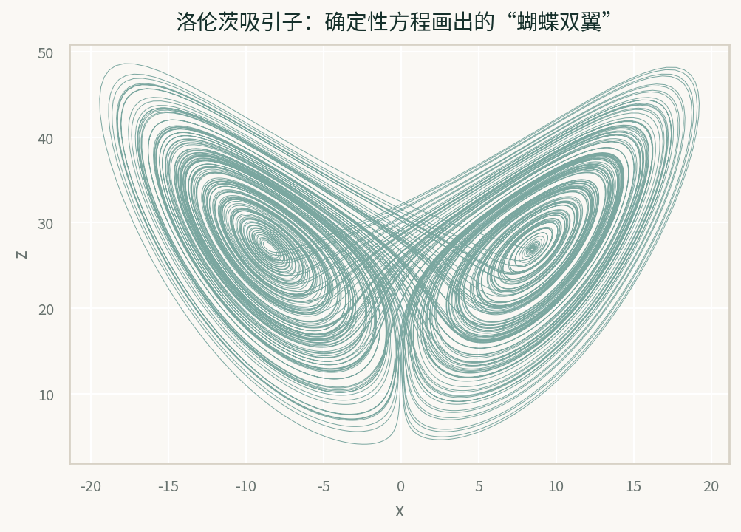
下一讲预告
1961 年的那个冬天——
洛伦茨的舍入误差
与蝴蝶的诞生
"混沌不是宇宙的敌人，
而是宇宙的语言。"
下次课入场券：实验 0 的两张截图 + 你估计的分离秒数。我们将用这组数据画出属于你自己的"蝴蝶曲线"。
混沌理论与蝴蝶效应 · 第1讲完
第 36 / 36 页
Notes:
【结束语，约1分钟，放慢语速】
"今天我们走了一段很长的路：从台风路径的'调皮'出发，回到牛顿的钟表宇宙，看拉普拉斯如何把信心推到顶点，再看庞加莱如何在三体问题里发现'永恒混沌'，最后由 KAM 定理完成清算——可积是孤岛，混沌是海洋。
科学的魅力不在于它永远正确，而在于它敢于承认自己的边界。正是在边界处，新的科学诞生了。
下周我们回到1961年，看洛伦茨如何在计算机上重新'发现'混沌——那只蝴蝶，即将起飞。
别忘了：带好你的实验0截图和分离秒数，那是下节课的入场券。下课。"

